Slide 1
CQRS Pattern
Nguyễn Trọng Tiến

Slide 2
CQRS là gì?
CQRS (Command Query Responsibility Segregation) là một mẫu kiến trúc phần mềm tách biệt rõ ràng giữa:
Solution
Command (Ghi) → thay đổi trạng thái hệ thống
Query (Đọc) → chỉ lấy dữ liệu, không thay đổi gì
Nguyên lý cốt lõi:
“Không nên dùng cùng một model cho cả đọc và ghi”

Slide 3
Example: Hệ thống bán vé tàu
Command:
Đặt vé
Hủy vé
Thanh toán
Query:
Xem danh sách vé
Xem lịch sử đặt vé
Tìm chuyến tàu
CQRS tách riêng:
Service xử lý đặt vé ≠ Service hiển thị vé

Slide 4
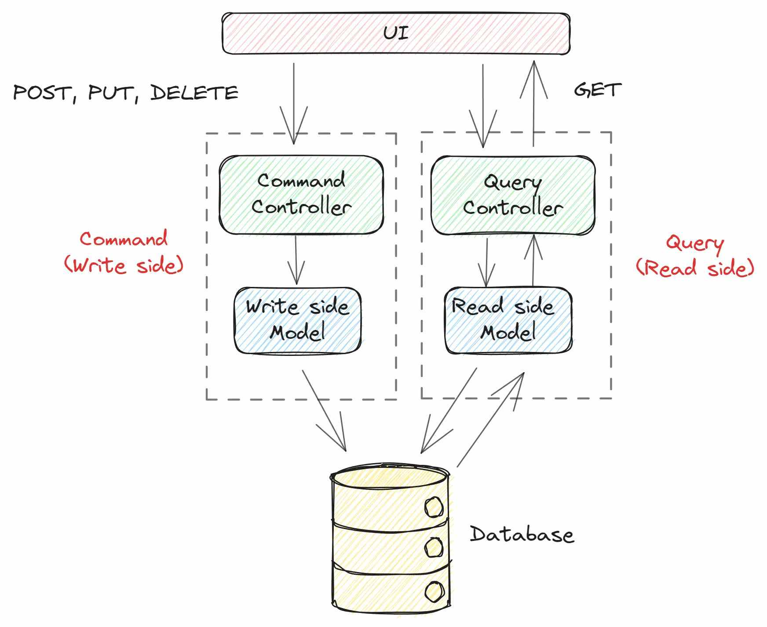
Kiến trúc tổng thể
1. Command Side (Write)
Nhận request thay đổi dữ liệu
Validate logic nghiệp vụ
Ghi vào DB (Write DB)
2. Query Side (Read)
Chỉ đọc dữ liệu
Dùng Read DB (được tối ưu riêng)
3. Event / Sync (optional)
Đồng bộ dữ liệu giữa Write → Read
Thường dùng:
Event Bus (Kafka, RabbitMQ)
Event Sourcing

Slide 5
So sánh CRUD vs CQRS
Tiêu chí | CRUD | CQRS
Model | 1 model | 2 model
Performance | Trung bình | Tối ưu cao
Scale | Khó scale | Scale tốt
Complexity | Thấp | Cao
Phù hợp | App nhỏ | System lớn

Slide 6
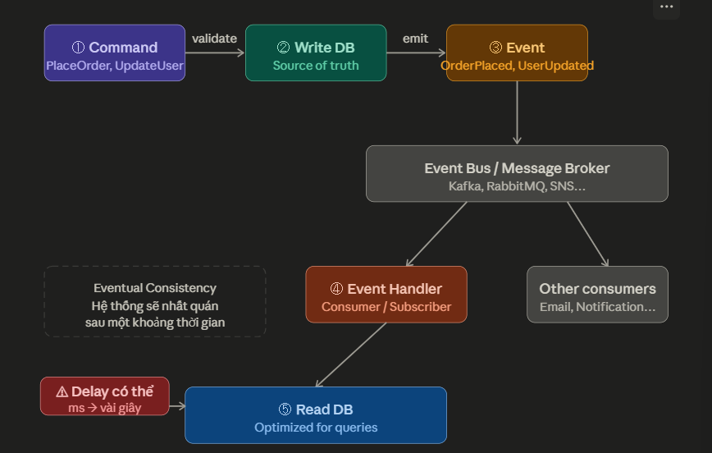
Event-driven + CQRS
Event là gì?
Flow: Command → Write DB
Emit Event
Update Read DB
Giải thích:
Eventual consistency là gì
Tại sao Read DB có thể bị delay
Notes:
1. Event là gì?
Event = một sự kiện đã xảy ra trong hệ thống (fact trong quá khứ)
👉 Ví dụ:
UserCreated
OrderPlaced
PaymentCompleted
📌 Quan trọng:
Event không phải command
Event là kết quả của command
2. Flow tổng thể trong hình
🔹 Bước 1: Command → Write DB
👉 User gửi Command
Ví dụ:
CreateOrderCommand
👉 Backend xử lý:
Validate dữ liệu
Business logic
Ghi vào Write DB
📌 Write DB:
Chuẩn hóa dữ liệu
Đảm bảo consistency
Dùng cho write operations
🔹 Bước 2: Emit Event
Sau khi write thành công → hệ thống phát ra Event
Ví dụ:
{ "event": "OrderCreated", "orderId": 123, "userId": 456 }
👉 Event được gửi qua:
Kafka / RabbitMQ / Redis Stream
📌 Ý nghĩa:
Tách write và read
Cho phép hệ thống khác “nghe”
🔹 Bước 3: Update Read DB
👉 Một service khác sẽ:
Subscribe event
Cập nhật Read DB
📌 Read DB:
Optimize cho query (denormalized)
Dùng cho UI / API đọc
3. Ví dụ thực tế (Shopee-like)
User đặt hàng
Step 1:
POST /orders
👉 Write DB:
orders table
Step 2:
Emit event:
OrderCreated
Step 3:
Read service nhận event:
👉 Update:
order_view table
👉 UI đọc từ đây:
GET /orders
4. Eventual Consistency là gì?
👉 Không đảm bảo dữ liệu đồng bộ ngay lập tức 👉 Nhưng cuối cùng sẽ đúng
Ví dụ:
User đặt hàng
Write DB đã có dữ liệu ✅
Nhưng Read DB chưa update ❌
👉 UI có thể thấy:
"Chưa có đơn hàng"
⏳ Sau 1–2 giây:
"Đơn hàng đã xuất hiện"
👉 Đây chính là eventual consistency
5. Tại sao Read DB bị delay?
Có 4 nguyên nhân chính:
🔸 1. Message queue async
Event đi qua:
Kafka
RabbitMQ
👉 Không phải real-time tuyệt đối
🔸 2. Consumer xử lý chậm
Event → Queue → Consumer → DB
👉 Nếu:
CPU yếu
Nhiều event
→ delay tăng
🔸 3. Retry / lỗi tạm thời
DB read bị lỗi
Consumer retry
→ delay
🔸 4. Scale hệ thống
👉 Microservices:
Network latency
Distributed system
→ không thể sync ngay
6. So sánh để hiểu nhanh
Thành phầnMục đíchCommandYêu cầu thay đổiWrite DBNguồn dữ liệu chínhEventThông báo "đã xảy ra"Read DBDữ liệu để query nhanh
7. Insight quan trọng (rất hay ra đề thi 😄)
👉 CQRS chấp nhận:
❌ Không strong consistency
✅ Đổi lại scalability + performance
👉 Trade-off:
Consistency ↓ Performance ↑ Scalability ↑

Slide 7
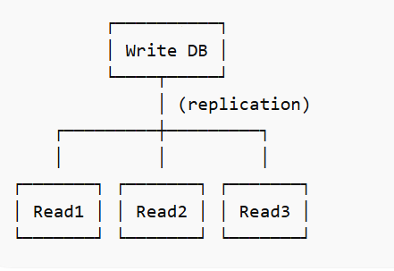
Scaling trong CQRS
Scale Read:
nhiều replica
Scale Write:
shard
Case:
Facebook:
write ít
read cực nhiều
Notes:
Tại sao cần nhiều replica?
👉 Vì:
90–99% traffic là READ
Ví dụ:
Xem news feed
Xem profile
Xem comment
📌 Nếu chỉ 1 DB:
→ nghẽn ngay → latency cao → crash
✅ Lợi ích
Scale ngang (horizontal scaling)
Load balancing:
User → Load Balancer → Read replicas
⚠️ Trade-off
Dữ liệu có thể chưa sync kịp 👉 → Eventual Consistency (liên kết với slide trước)
2. Scale Write: “shard” là gì?
👉 Sharding = chia dữ liệu thành nhiều DB
🔹 Ví dụ:
Thay vì 1 DB:
User Table (1 triệu user)
👉 chia thành:
Shard 1: userId 1–100k Shard 2: userId 100k–200k Shard 3: ...
🔥 Khi nào cần shard?
👉 Khi:
Write quá nhiều
DB không chịu nổi:
CPU
Disk IO
Lock
🔹 Cách shard phổ biến
1. Theo userId
userId % 4 → shard
2. Theo region
VN → shard A US → shard B
3. Theo business domain
Order DB User DB Payment DB
⚠️ Trade-off của sharding
Query khó hơn:
SELECT * FROM users
👉 phải query nhiều shard 😱
Transaction cross-shard rất khó
3. Case Facebook (rất quan trọng)
🔥 Đặc điểm:
Write ít
Read cực nhiều
🔹 Ví dụ:
👉 1 user:
Post bài: 1 write
Nhưng:
1000 người xem → 1000 read
👉 Facebook giải bài toán như thế nào?
✅ Write path:
Ghi vào write DB (ít áp lực)
✅ Read path:
Rất nhiều read replica
Cache (Redis/Memcached)
🔹 Flow thực tế:
User post → Write DB → Emit Event → Fan-out (đẩy vào feed của followers) User đọc → Read DB / Cache
🔥 Insight cực quan trọng
👉 Facebook optimize:
WRITE: đơn giản READ: cực nhanh
4. Tại sao CQRS phù hợp để scale?
👉 Vì tách biệt:
Thành phầnCó thể scale riêngReadthêm replicaWriteshardEventscale queue
❌ Nếu không dùng CQRS
👉 1 DB làm tất cả:
READ + WRITE → nghẽn
5. Tổng kết dễ nhớ (để dạy sinh viên)
Scale Read → nhân bản DB (replica) Scale Write → chia DB (shard)

Slide 8
CQRS + Microservices
CQRS thường đi với:
Event-driven architecture
Microservices
Pattern-mỗi service có:
DB riêng
read model riêng

Slide 9
PRACTICE & DESIGN
Đề bài: Hệ thống bán vé tàu
Yêu cầu: Thiết kế CQRS cho
Đặt vé
Hủy vé
Xem vé
Tìm chuyến

Slide 10
Recommendation
Command:
BookTicket
CancelTicket
Query:
GetTickets
SearchTrips
Event:
TicketBooked
TicketCanceled

Slide 11
Question
Nếu Read DB bị lag thì sao?
Có cần transaction không?
Khi nào không dùng CQRS?
Notes:
1. Nếu Read DB bị lag thì sao?
👉 Đây là bình thường trong CQRS (do eventual consistency)
🔥 Tình huống thực tế
User tạo đơn hàng → Write DB OK → Nhưng Read DB chưa update → UI chưa thấy dữ liệu
✅ Cách xử lý chuẩn trong thực tế
🔹 Cách 1: Chấp nhận delay (default)
👉 Dùng cho:
Social network
Feed
Comment
"Đang xử lý..." / "Loading..."
🔹 Cách 2: Read from Write DB (fallback)
👉 Khi cần dữ liệu ngay:
POST /order → trả luôn data từ Write DB
📌 UI hiển thị luôn → không cần chờ Read DB
🔹 Cách 3: Read-your-write consistency
👉 Sau khi user write:
Session sẽ đọc từ Write DB (tạm thời)
🔹 Cách 4: Push update real-time
WebSocket / SSE
Khi Read DB update xong → push UI
🔹 Cách 5: Retry / polling
GET /orders (retry mỗi 500ms)
⚠️ Insight quan trọng
👉 Không cố “fix lag bằng cách sync ngay” → sẽ phá CQRS
2. Có cần transaction không?
👉 Câu trả lời: CÓ, nhưng chỉ trong Write side
🔹 Write side (CÓ transaction)
Ví dụ:
Create Order: - insert order - insert order_items
👉 cần:
BEGIN COMMIT
🔹 Read side (KHÔNG cần transaction phức tạp)
👉 Vì:
Read DB là derived data
Có thể rebuild lại từ event
🔥 Vấn đề lớn: Event + DB có bị lệch không?
👉 Có thể xảy ra:
Write DB OK → nhưng emit event FAIL 😱
✅ Cách giải quyết chuẩn: Outbox Pattern
Transaction: - Write DB - Write event vào bảng outbox → worker gửi event đi sau
👉 Kết luận
Thành phầnTransactionWrite DB✅ cầnEvent emit❌ không directRead DB❌ không cần strict
3. Khi nào KHÔNG dùng CQRS?
👉 Đây là câu quan trọng nhất (nhiều người lạm dụng CQRS)
❌ 1. App nhỏ / CRUD đơn giản
Ví dụ:
Todo app
Admin dashboard
👉 Dùng CQRS = overkill
❌ 2. Không có read-heavy
👉 Nếu:
READ ≈ WRITE
→ CQRS không có lợi
❌ 3. Cần strong consistency
Ví dụ:
Banking (chuyển tiền)
Số dư tài khoản
👉 Không chấp nhận delay
❌ 4. Team chưa đủ kinh nghiệm
👉 CQRS có:
Event
Queue
Distributed system
→ rất dễ lỗi
❌ 5. Không cần scale
👉 Nếu hệ thống:
1k user
traffic thấp
→ không cần CQRS
4. Khi nào NÊN dùng CQRS?
👉 Để contrast rõ hơn:
✅ Read nhiều hơn write rất nhiều ✅ Cần scale lớn ✅ Có microservices ✅ Chấp nhận eventual consistency

Slide 12
Summary
CQRS = tách Read / Write
Tăng performance + scale

Slide 13
Bài 1: Todo App với CQRS
Yêu cầu:
Xây dựng API:
Command:
POST /todos → tạo todo
PUT /todos/:id → update
DELETE /todos/:id
Query:
GET /todos → lấy danh sách
GET /todos/:id → chi tiết
Notes:
Yêu cầu CQRS:
Tách:
CommandService
QueryService
Dùng 2 model khác nhau:
Write Model (TodoEntity)
Read Model (TodoView)

Slide 14
Bài 2: Order System (có Event)
Yêu cầu:
Command:
Tạo đơn hàng
Hủy đơn
Query:
Xem danh sách đơn hàng
Notes:
Yêu cầu CQRS:
Tách:
CommandService
QueryService
Dùng 2 model khác nhau:
Write Model (TodoEntity)
Read Model (TodoView)

Slide 15
Bài 3: Train Ticket System
Yêu cầu:
Command:
Book Ticket
Cancel Ticket
Query:
Get Tickets
Search Trips
Notes:
Thiết kế:
Command Side:
TicketService
Validate ghế
Ghi DB
Query Side:
TicketViewService
Tối ưu query

Slide 16
Bài 4: CQRS + SCALING + MICROSERVICE
Tách thành 2 service
Yêu cầu:
Tách thành:
order-command-service
order-query-service
Giao tiếp:
Kafka / RabbitMQ (giả lập bằng eventBus)

Slide 17
Q&A
Thank you very much!

Slide 18
Event Sourcing
Nguyễn Trọng Tiến

Slide 19
Event Sourcing Architecture
What is Event Sourcing?
Why use it?
How it works?
Keywords: Event, Replay, State
Notes:
Event Sourcing là gì?
Event Sourcing là một cách lưu trữ dữ liệu không lưu trạng thái hiện tại, mà lưu toàn bộ các sự kiện đã xảy ra trong hệ thống.
Ví dụ:
Thay vì lưu:
Balance = 1.000.000
👉 Ta lưu:
+1000 (nạp tiền) -200 (mua hàng) +500 (hoàn tiền)
👉 Trạng thái hiện tại = kết quả của tất cả event cộng lại
Why use it? – Tại sao dùng?
Có 3 lý do chính:
1. Audit (truy vết)
👉 Biết chính xác:
Ai làm gì
Khi nào
→ Rất quan trọng trong:
Banking
E-commerce
2. Debug dễ hơn
👉 Nếu bug:
Chỉ cần replay lại event
Xem hệ thống sai ở đâu
3. Rebuild state
👉 Nếu Read DB hỏng:
Không sao 😄
Replay lại toàn bộ event → dựng lại state
How it works? – Cách hoạt động
Flow rất đơn giản:
Command → Validate → Generate Event → Save Event
👉 Không lưu state trực tiếp 👉 Chỉ lưu event
Khi cần đọc:
Load events → Replay → Build state
🔑 Keywords quan trọng
1. Event
👉 Là “sự thật đã xảy ra”
Immutable (không sửa)
Ví dụ: OrderCreated, MoneyDeposited
2. Replay
👉 Chạy lại toàn bộ event
Event1 + Event2 + Event3 → State hiện tại
👉 Giống như “phát lại lịch sử”
3. State
👉 Không lưu trực tiếp 👉 Luôn được tính lại từ event
💡 Insight chốt (rất quan trọng)
Traditional DB: → Lưu state Event Sourcing: → Lưu lịch sử (event) → State = kết quả tính toán
🔥 Ví dụ dễ hiểu (Shopee)
User đặt hàng:
OrderCreated OrderPaid OrderShipped OrderDelivered
👉 Không cần cột status
👉 Status = event cuối cùng
🎯 Câu chốt để kết thúc
Event Sourcing không lưu dữ liệu hiện tại, mà lưu toàn bộ lịch sử thay đổi, và trạng thái chỉ là kết quả của việc replay các event đó.

Slide 20
Problem of CRUD
Only stores final state
No history
Hard to debug
Example: UPDATE account SET balance = 1000

Slide 21
Core Idea
Do not store state
Store events
State = replay events

Slide 22
How It Works
Command → Event → Store → Projection → UI
Notes:
https://claude.ai/share/978a6a5a-621a-47d9-a9a1-e60f62ec6a43

Slide 23
Architecture Components
Command Handler
Event Store
Event Bus
Projection

Slide 24
Replay State
State is rebuilt by replaying events

Slide 25
Snapshot Optimization
Use snapshot to avoid replaying all events

Slide 26
CRUD vs Event Sourcing
CRUD: State
Event Sourcing: Events
Better audit and debugging

Slide 27
When to Use
Banking, E-commerce, Audit systems
Not for simple CRUD apps

Slide 28
Question
Large scale but slow?
→ Use snapshot + CQRS + async projection

Slide 29
Event Sourcing - Exercises
5 practical exercises from basic to advanced

Slide 30
Exercise 1: Bank Account
Events: AccountCreated, MoneyDeposited, MoneyWithdrawn
Store events only (no direct state)
Implement apply(event), replay(events)
Output: balance computed from events

Slide 31
Exercise 2: Time Travel / Undo
Implement undoLastEvent() or getStateAt(index)
Allow viewing past states
Hint: replay until index

Slide 32
Exercise 3: Projection (Read Model)
Separate Write & Read model
Build accountSummary from events
Fields: balance, totalDeposits

Slide 33
Exercise 4: Snapshot Optimization
Create snapshot every N events
Store snapshot + new events
Replay from snapshot instead of beginning

Slide 34
Exercise 5: Order System + CQRS
Events: OrderCreated, ItemAdded, ItemRemoved, OrderConfirmed
Write side: command -> event
Read side: projection (totalPrice, status)
Apply CQRS separation

Slide 35
Question
What if replay on every query?
Wrong: replay all events each time
Correct: use projection + CQRS + async

Slide 36
Saga Pattern
Nguyễn Trọng Tiến

Slide 37
Saga Pattern - 3 Hour Lecture
Distributed transactions in Microservices
Case Study: Shopee Order Flow

Slide 38
Problem: Distributed Transaction
Multiple services
No global ACID
Need consistency

Slide 39
Why Not 2PC?
Slow
Locks resources
Hard to scale

Slide 40
Saga Pattern Concept
Split into local transactions
Each step emits event
Failure → compensation

Slide 41
Core Components
Local Transaction
Event / Message
Compensation Logic

Slide 42
Saga Flow Example
Create Order
Process Payment
Update Inventory
Ship Order

Slide 43
Failure Handling
If step fails → trigger rollback
Compensation per service

Slide 44
Choreography
Event-driven
No central control
Hard to debug

Slide 45
Orchestration
Central orchestrator
Controls flow
Easier to manage

Slide 46
Compare 2PC vs Saga
2PC: Strong consistency
Saga: Eventual consistency

Slide 47
Shopee Case Study - Overview
Order Service
Payment Service
Inventory Service
Shipping Service

Slide 48
Shopee Flow
User places order
Reserve stock
Process payment
Confirm order

Slide 49
Shopee Failure Case
Payment fails
Release stock
Cancel order

Slide 50
Shopee Architecture
Event Bus (Kafka)
Microservices
Async communication

Slide 51
Design Challenges
Idempotency
Retry
Duplicate events

Slide 52
Best Practices
Use message broker
Design compensation carefully
Logging & monitoring

Slide 53
Trap Questions
Scale but still fail?
Missing compensation?
Orchestrator bottleneck?

Slide 54
Summary
Saga = distributed transaction solution
Key: events + compensation

Slide 55
Saga Pattern - Practice Exercises
6 exercises from basic to advanced
Focus: Microservices & Distributed Transactions

Slide 56
Exercise 1: Basic Saga (Orchestration)
Flow: CreateOrder → Payment → Inventory
Build Saga Orchestrator
If Payment fails → Cancel Order

Slide 57
Exercise 2: Full Compensation
Each step has rollback
Payment → Refund
Inventory → Restock
Test failure scenarios

Slide 58
Exercise 3: Choreography
Event-driven approach
OrderCreated → PaymentProcessed → InventoryUpdated
No central orchestrator

Slide 59
Exercise 4: Idempotency
Handle duplicate events
Use eventId
Ignore already processed events

Slide 60
Exercise 5: Retry & DLQ
Retry failed operations (max 3)
Push failed events to Dead Letter Queue
Simulate temporary failures

Slide 61
Exercise 6: Shopee Case Study
Services: Order, Payment, Inventory, Shipping
Implement full Saga flow
Handle failures & compensation
Add logging & idempotency

Slide 62
Trap Question
Duplicate payment issue
Order processed twice
Find root cause & fix

